Slide 1
Buschmänner auf der Jagd
Fotos: Albert Holzner

Slide 2
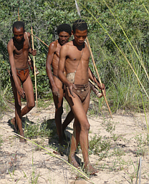
Spurenlesen

Slide 3
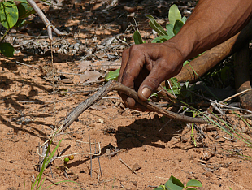
Vogelfalle stellen

Slide 4
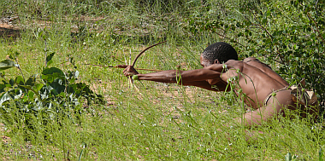
Jagen mit Giftpfeilen

Slide 5
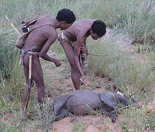
Verfolgen

Slide 6
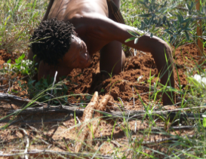
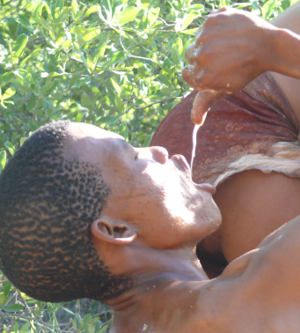
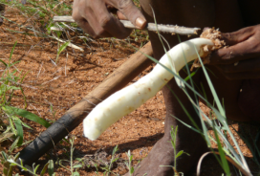
Ernährung während der Jagd

Slide 7
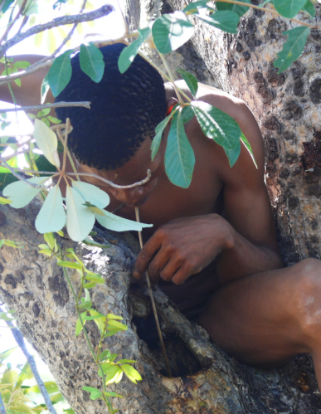
Tau aus einer Baumhöhle

Slide 8
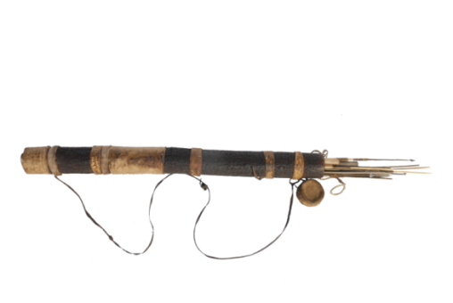
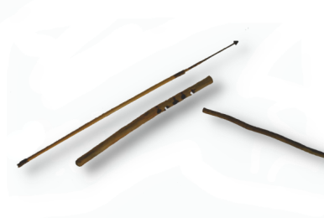

Pfeile, Bogen, Feuerholz

Slide 9
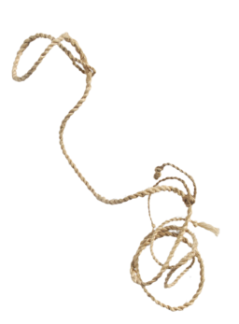
Vogelfalle

Slide 10
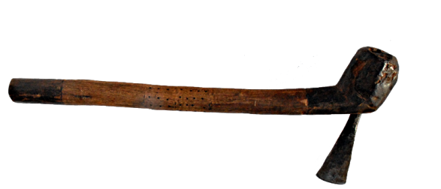
Multitool
Wird verwendet zum:
Wurzeln ausgraben, als Hacke, zum Abmessen der Jagdbeute,
als Pfeife gefüllt mit Buschtabak

Slide 11
Es wird noch weitergeforscht!

